Slide 1
Attention is All You Need
注意力机制及其应用
李少华
shlip@foxmail.com

Slide 2
CONTENTS
注意力机制概述
注意力机制发展历程
Attention is All You Need
Position Embedding
注意力机制的应用

Slide 3
注意力机制概述
/01
注意力机制的主要思想

Slide 4
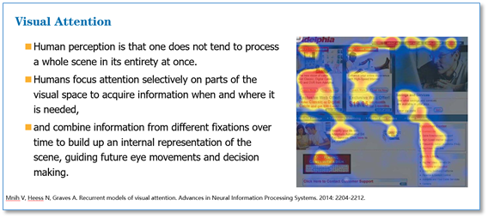
Attention机制的本质来自于人类视觉注意力机制。人们视觉在感知东西的时候一般不会是一个场景从到头看到尾每次全部都看，而往往是根据需求观察注意特定的一部分。而且当人们发现一个场景经常在某部分出现自己想观察的东西时，人们会进行学习在将来再出现类似场景时把注意力放到该部分上。

Slide 5
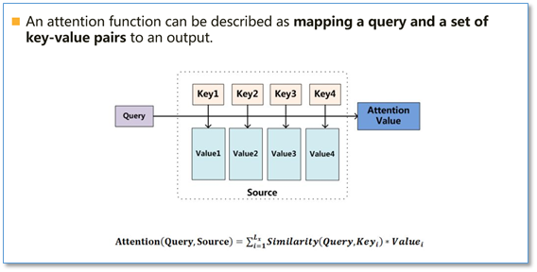
Attention函数的本质可以被描述为一个查询（query）到一系列（键key-值value）对的映射，如图。

Slide 6
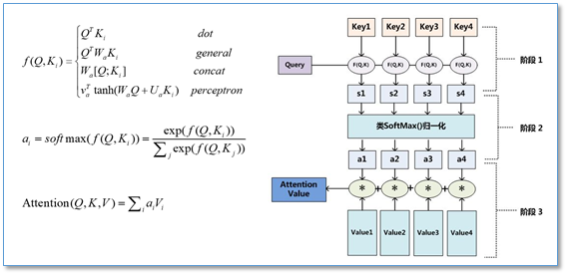
在计算attention时主要分为三步
第一步是将query和每个key进行相似度计算得到权重，常用的相似度函数有点积，拼接，感知机等；
第二步一般是使用一个softmax函数对这些权重进行归一化；
最后将权重和相应的键值value进行加权求和得到最后的attention。目前在NLP研究中，key和value常常都是同一个，即key=value。

Slide 7
注意力机制发展历程
/02
注意力机制的发展历程

Slide 8
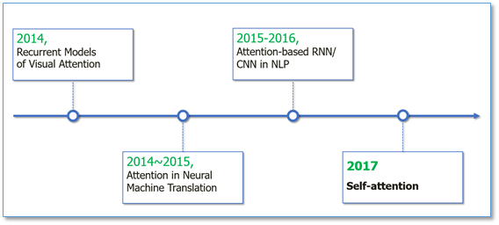
2014年google mind团队的这篇论文《Recurrent Models of Visual Attention》，他们在RNN模型上使用了attention机制来进行图像分类。
随后，Bahdanau等人在论文《Neural Machine Translation by Jointly Learning to Align and Translate》中，使用类似attention的机制在机器翻译任务上将翻译和对齐同时进行，他们的工作算是第一个将attention机制应用到NLP领域中。接着attention机制被广泛应用在基于RNN/CNN等神经网络模型的各种NLP任务中。
2017年，google机器翻译团队发表的《Attention is all you need》中大量使用了自注意力（self-attention）机制来学习文本表示。自注意力机制也成为了大家近期的研究热点，并在各种NLP任务上进行探索。

Slide 9
Attention is All You Need
/03
只使用注意力机制代替RNN搭建seq2seq模型框架

Slide 10
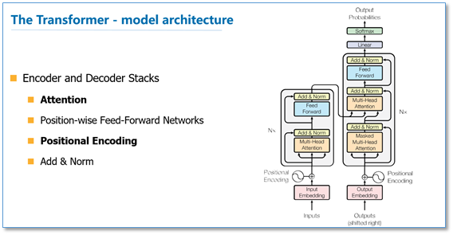
论文主要亮点
1）不同于以往主流机器翻译使用基于RNN的seq2seq模型框架，该论文用attention机制代替了RNN搭建了整个模型框架。
2）提出了多头注意力（Multi-headed attention）机制方法，在编码器和解码器中大量的使用了多头自注意力机制（Multi-headed self-attention）。
该论文模型的整体结构如下图，还是由编码器和解码器组成，在编码器的一个网络块中，由一个多头attention子层和一个前馈神经网络子层组成，整个编码器栈式搭建了N个块。类似于编码器，网络块中多了一个多头attention层。为了更好的优化深度网络，整个网络使用了残差连接和对层进行了规范化（Add&Norm）。

Slide 11
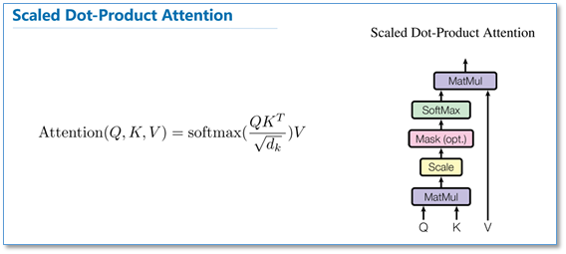
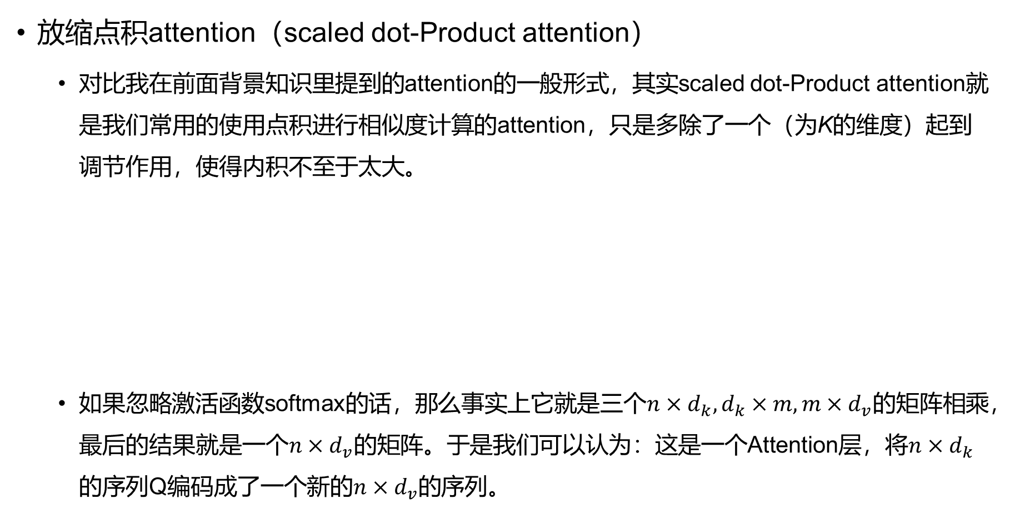
放缩点积attention（scaled dot-Product attention）
对比我在前面背景知识里提到的attention的一般形式，其实scaled dot-Product attention就是我们常用的使用点积进行相似度计算的attention，只是多除了一个（为K的维度）起到调节作用，使得内积不至于太大。
如果忽略激活函数softmax的话，那么事实上它就是三个$n×d_{k},d_{k}×m,m×d_{v}$的矩阵相乘，最后的结果就是一个$n×d_{v}$的矩阵。于是我们可以认为：这是一个Attention层，将$n×d_{k}$的序列Q编码成了一个新的$n×d_{v}$的序列。

Slide 12
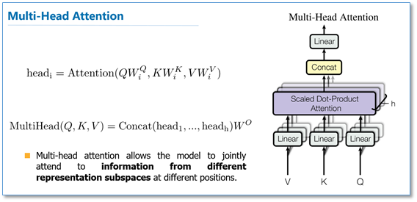
多头Attention
多头attention（Multi-head attention）即只多做几次同样的事情（参数不共享），然后把结果拼接。结构如下图，Query，Key，Value首先进过一个线性变换，然后输入到放缩点积attention，注意这里要做h次，其实也就是所谓的多头，每一次算一个头。而且每次Q，K，V进行线性变换的参数W是不一样的。然后将h次的放缩点积attention结果进行拼接，再进行一次线性变换得到的值作为多头attention的结果。可以看到，google提出来的多头attention的不同之处在于进行了h次计算而不仅仅算一次，论文中说到这样的好处是可以允许模型在不同的表示子空间里学习到相关的信息，后面还会根据attention可视化来验证。

Slide 13
Self Attention：
自注意力，或者叫内部注意力。其实就是Attention(X,X,X)，X就是前面说的输入序列。也就是说，在序列内部做Attention，寻找序列内部的联系。Google论文的主要贡献之一是它表明了内部注意力在机器翻译（甚至是一般的Seq2Seq任务）的序列编码上是相当重要的，而之前关于Seq2Seq的研究基本都只是把注意力机制用在解码端。

Slide 14
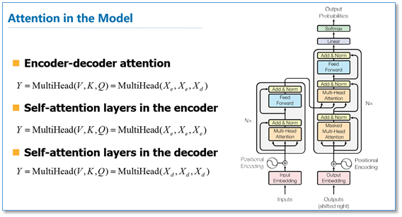
那么在整个模型中，是如何使用attention的呢？
如下图，首先在编码器到解码器的地方使用了多头attention进行连接，K，V，Q分别是编码器的层输出（这里K=V）和解码器中都头attention的输入。其实就和主流的机器翻译模型中的attention一样，利用解码器和编码器attention来进行翻译对齐。然后在编码器和解码器中都使用了多头自注意力self-attention来学习文本的表示。Self-attention即K=V=Q，例如输入一个句子，那么里面的每个词都要和该句子中的所有词进行attention计算。目的是学习句子内部的词依赖关系，捕获句子的内部结构。

Slide 15
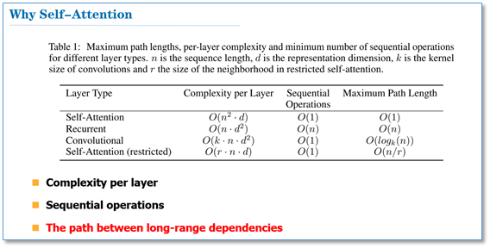
使用自注意力机制的原因
主要从三个方面考虑（每一层的复杂度，是否可以并行，长距离依赖学习）。如果输入序列n小于表示维度d的话，每一层的时间复杂度self-attention是比较有优势的。当n比较大时，作者也给出了一种解决方案self-attention（restricted）即每个词不是和所有词计算attention，而是只与限制的r个词去计算attention。在并行方面，多头attention和CNN一样不依赖于前一时刻的计算，可以很好的并行，优于RNN。在长距离依赖上，由于self-attention是每个词和所有词都要计算attention，所以不管他们中间有多长距离，最大的路径长度也都只是1，可以捕获长距离依赖关系。

Slide 16
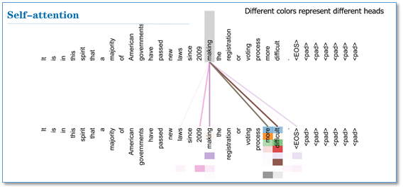
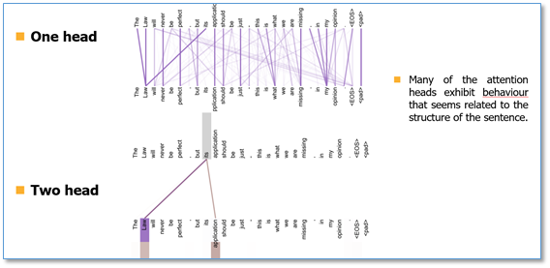
attention可视化
（这里不同颜色代表attention不同头的结果，颜色越深attention值越大）。可以看到self-attention在这里可以学习到句子内部长距离依赖"making…….more difficult"这个短语。在两个头和单头的比较中，可以看到单头"its"这个词只能学习到"law"的依赖关系，而两个头"its"不仅学习到了"law"还学习到了"application"依赖关系。多头能够从不同的表示子空间里学习相关信息。

Slide 17
Position Embedding
/04
位置嵌入

Slide 18
Position Embedding的必要性
Attention机制不能捕捉序列的顺序！换句话说，如果将K,V按行打乱顺序（相当于句子中的词序打乱），那么Attention的结果还是一样的。这就表明了，到目前为止，Attention模型顶多是一个非常精妙的“词袋模型”而已。
对于时间序列来说，尤其是对于NLP中的任务来说，顺序是很重要的信息，它代表着局部甚至是全局的结构，学习不到顺序信息，那么效果将会大打折扣（比如机器翻译中，有可能只把每个词都翻译出来了，但是不能组织成合理的句子）。
在这个纯Attention模型中，Position Embedding是位置信息的唯一来源，因此它是模型的核心成分之一。

Slide 19
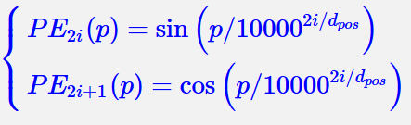
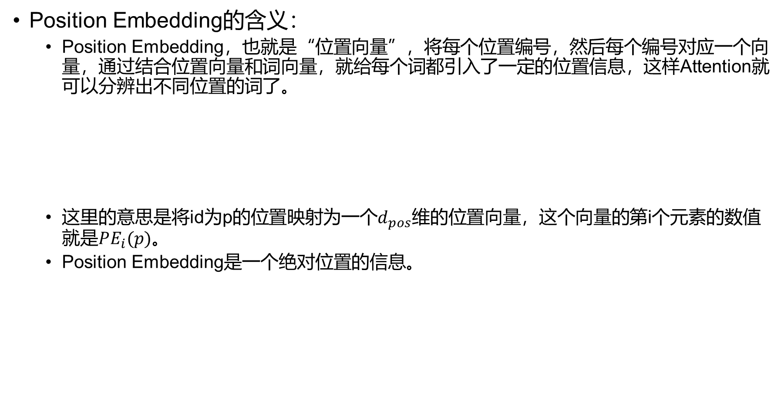
Position Embedding的含义：
Position Embedding，也就是“位置向量”，将每个位置编号，然后每个编号对应一个向量，通过结合位置向量和词向量，就给每个词都引入了一定的位置信息，这样Attention就可以分辨出不同位置的词了。
这里的意思是将id为p的位置映射为一个$d_{pos}$维的位置向量，这个向量的第i个元素的数值就是$PE_{i}(p)$。
Position Embedding是一个绝对位置的信息。

Slide 20
Position Embedding的应用：
结合位置向量和词向量有几个可选方案，可以把它们拼接起来作为一个新向量，也可以把位置向量定义为跟词向量一样大小，然后两者加起来。FaceBook的论文和Google论文中用的都是后者。

Slide 21
注意力机制的应用
/05
Attention的不足及与其他方法的结合

Slide 22
Attention的优点：
Attention层的好处是能够一步到位捕捉到全局的联系，因为它直接把序列两两比较；
RNN需要一步步递推才能捕捉到；
CNN需要通过层叠来扩大感受野。
Attention的缺点：
无法对位置信息进行很好地建模，需要引入Position Embedding。
并非所有问题都需要长程的、全局的依赖的，也有很多问题只依赖于局部结构，这时候用纯Attention效果不佳。事实上，Google似乎也意识到了这个问题，因此论文中也提到了一个restricted版的Self-Attention（不过论文正文应该没有用到它），它假设当前词只与前后r个词发生联系，因此注意力也只发生在这2r+1个词之间，这样计算量就是O(nr)，这样也能捕捉到序列的局部结构了。（卷积核中的卷积窗口的概念）

Slide 23
Attention与其他神经网络的关联：
《Attention is All You Need》专门命名了一种Position-wise Feed-Forward Networks，事实上它就是窗口大小为1的一维卷积。
Attention充分借鉴了CNN的思想，比如Multi-Head Attention就是Attention做多次然后拼接，这跟CNN中的多个卷积核的思想是一致的；还有论文用到了残差结构，这也源于CNN网络。
如何应用Attention：
把Attention作为一个单独的层来看，跟CNN、RNN等结构混合使用，能更充分融合它们各自的优势。

Slide 24
Thanks
Li Shaohua
shlip@foxmail.com

